Slide 1
3단 10열
홍보 운영 프로그램
매뉴얼
- 2022 / 09-

Slide 2
 목 차
1
  Part1. 전광판 운영 2 ~ 12
2
  Part2. 문안 편집 13 ~ 16
1

Slide 3
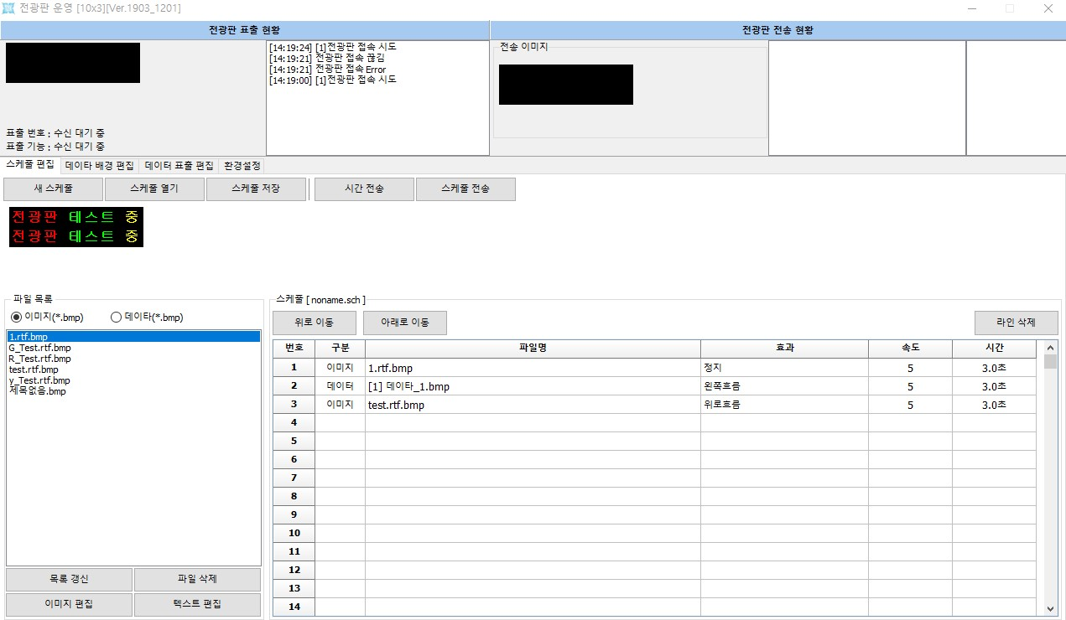
Part 1 . 전광판 운영
 전광판 운영 화면
 화면 구성
전광판 표출
모니터링
전송현황
선택된 이미지/
데이터 표출화면
전광판
스케줄 편집
이미지/데이터
파일 목록
라인 스케줄
관련 편집
파일에 관한
메뉴얼과 편집기
2

Slide 4
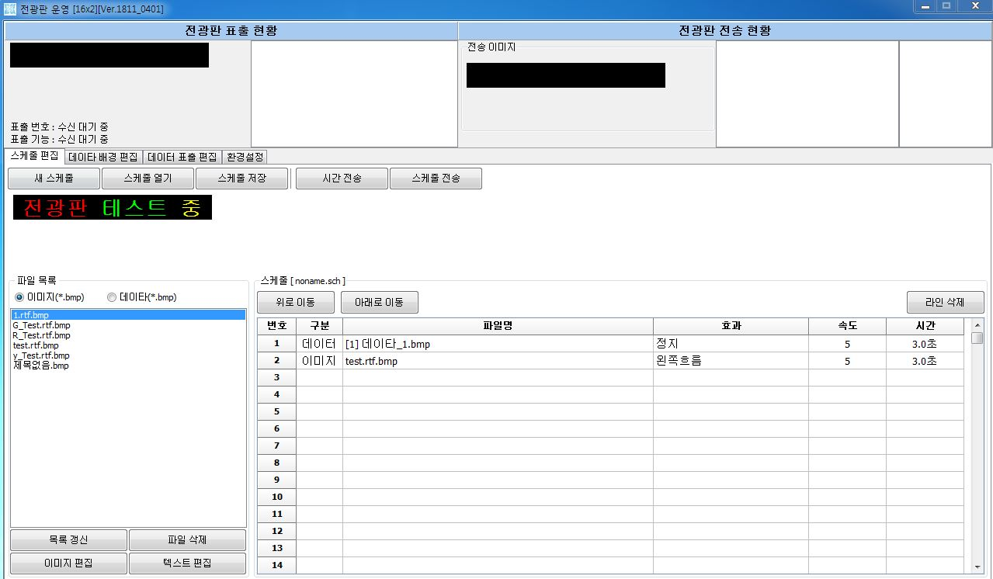
Part 1 . 전광판 운영
 전광판 운영 화면
 전송 현황
 전광판의 전송 현황을 보여준다.
 전광판 표출확인
 전광판에 표출되고 있는 데이터 또는 문안을 보여준다.
표출 중인
효과와 시간정보를 보여준다.
3

Slide 5
Part 1 . 전광판 운영
 스케줄 편집화면
 스케줄 편집
스케줄 편집은 전광판에 표출할 문안들의 순서를 정하는 작업입니다.

파일 선택이나 스케줄 편집에서 선택된 이미지가 표출됩니다.
 새 스케줄 - 새로운 스케줄 파일을 작성할 수 있도록 준비합니다.
새 스케줄 파일은 기본적으로 noname.sch 파일로 준비되므로
스케줄 저장 버튼을 눌러 다른 이름으로 저장한 후 스케줄 편집을 하도록 합니다.
❖ 스케줄 열기
작성해 둔 스케줄 파일을 엽니다.
❖ 스케줄 저장
작성한 스케줄을 파일로 저장합니다.
❖ 시간 전송
PC의 시간과 전광판의 시간을 동기화.
❖ 스케줄 전송
작성한 스케줄을 전송합니다.
4

Slide 6
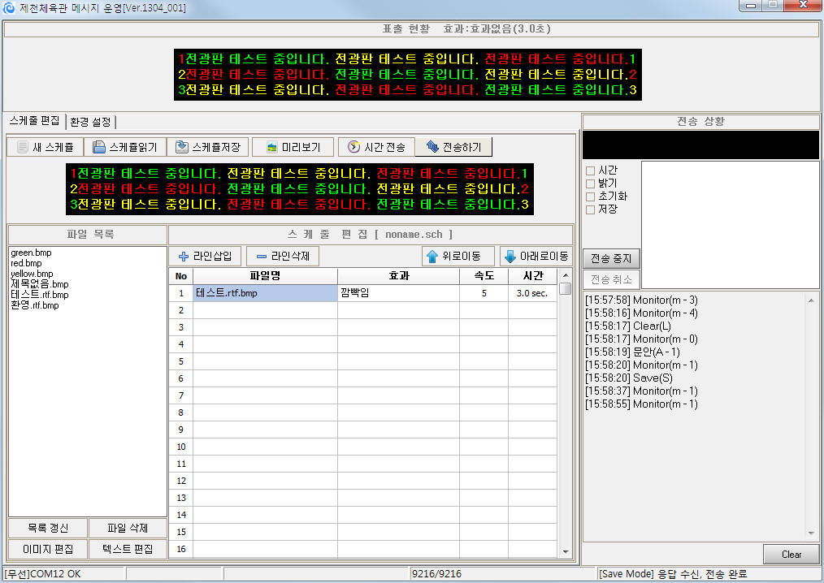
Part 1 . 전광판 운영
 스케줄 편집화면
 파일 목록
이미지(Bmp) , 데이터(Bmp)
각 항목의 클릭 선택으로 파일목록이 나타납니다.
➔ 목록 갱신
목록에 새로운 내용이 추가되었을 때 목록갱신을 누르면 목록이 갱신된다.
➔ 파일 삭제
이미지 목록에서 파일 삭제, 데이터 파일은 삭제할 수 없다.
➔ 이미지 편집
이미지를 편집할 수 있게 이미지 편집프로그램을 실행한다.
➔ 텍스트 편집
텍스트를 편집할 수 있게 텍스트 편집프로그램을 실행한다.
 라인 스케줄 편집
선택된 라인이 삭제 됩니다.
선택된 라인이 위로 이동합니다.
선택된 라인이 아래로 이동합니다.
5

Slide 7
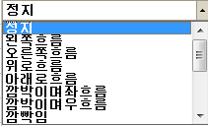


Part 1 . 전광판 운영
 스케줄 편집화면
 문안 스케줄 편집

문안 스케줄편집
1. 문안을 스케줄에 등록하려면
좌측 파일 선택의 해당 버튼 클릭 후
파일을 선택한다.
2. 파일 목록에서 표출하려는
파일을 더블 클릭하여 스케줄에 등록한다.
3. 효과/속도/시간을 조정한다.
(해당 칸을 클릭하면 조정 목록 생성)
4. 라인 편집이 끝나면 스케줄 전송을 클릭한다.
 효과 / 속도 / 시간 각 라인의 칸을 클릭 하면 이와 같은 목록이 나타납니다.
효과
속도
시간
 전광판의 밝기 시간이 맞지 않는 경우
시간 전송 버튼을 눌러 시간을 전송한다.
6

Slide 8
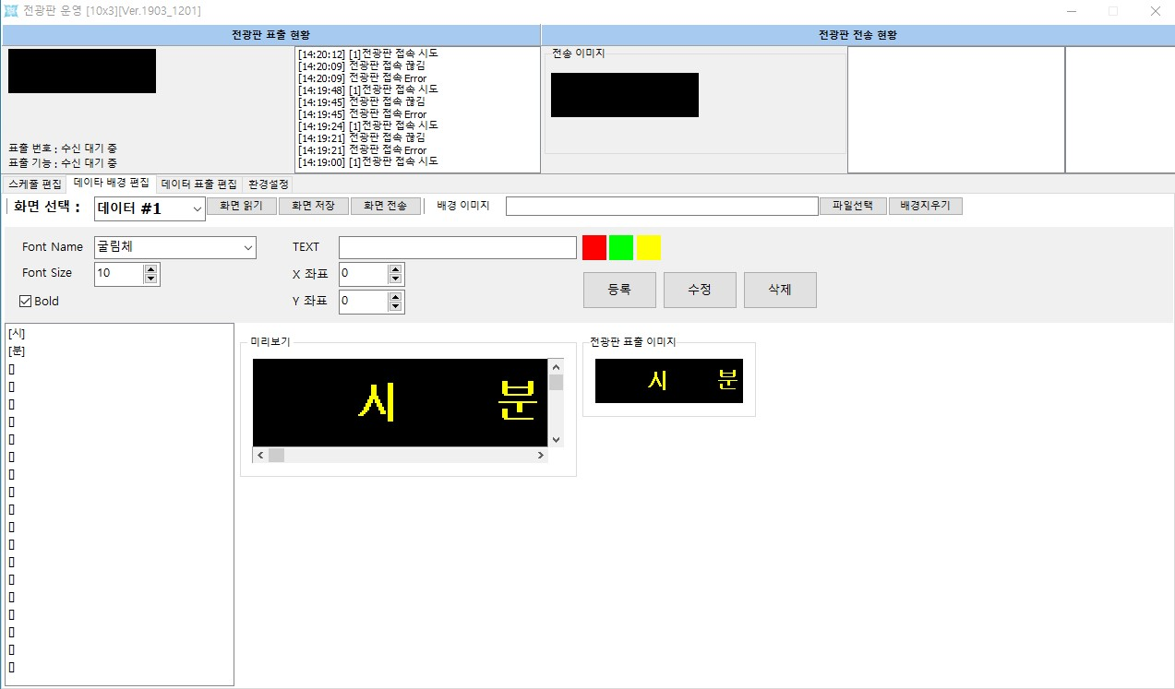
Part 1 . 전광판 운영
 데이터 배경편집 화면
 데이터 배경 편집
❖ 데이터를 표출할 배경 이미지를 편집하는 창입니다.
기존에 저장된 이미지를 불러오거나, 직접 텍스트를 입력할 수 있습니다.
작성 중인 배경 이미지는 전광판 표출이미지 창을 통해 확인할 수 있습니다.
7

Slide 9
Part 1 . 전광판 운영
 데이터 배경편집 화면
 데이터 배경 편집
▶배경 이미지 = 파일선택 버튼을 눌러 배경이미지를 불러와 이미지 추가
또는 배경 지우기로 삭제 할 수 있습니다.
❶
❻
❸
❺
❷
❹
스크롤 바를 이용하여 위치를 설정할 수 있습니다.
▶미리 보기 창의 스크롤 바를 이용해서 텍스트의 위치를 설정할 수 있습니다.
▶전광판 표출 이미지를 통해서 수정 & 작성된 데이터 내용을 확인 할 수 있습니다.
화면선택 = 데이터 파일의 화면을 선택합니다.
텍스트목록 = 화면에 표시할 텍스트의 목록을 보여줍니다. 텍스트를 선택하여 속성을 수정할 수 있습니다.
입력된 텍스트의 글꼴/크기/색상을 지정합니다. (텍스트는 TEXT란에 입력 합니다.)
4. 텍스트의 위치를 보면서 하단과 우측에 있는 스크롤 바를 이용하여 텍스트의 위치를 설정 합니다.
5. 수정 작업한 데이터를 수정 버튼을 눌러 저장합니다.
추가/수정한 데이터는 등록 버튼을 눌러 추가등록과 삭제버튼을 눌러 삭제할 수 있습니다.
6. 모든 작업이 끝나면 화면 저장 버튼을 눌러 데이터 배경 파일로 저장합니다.
8

Slide 10
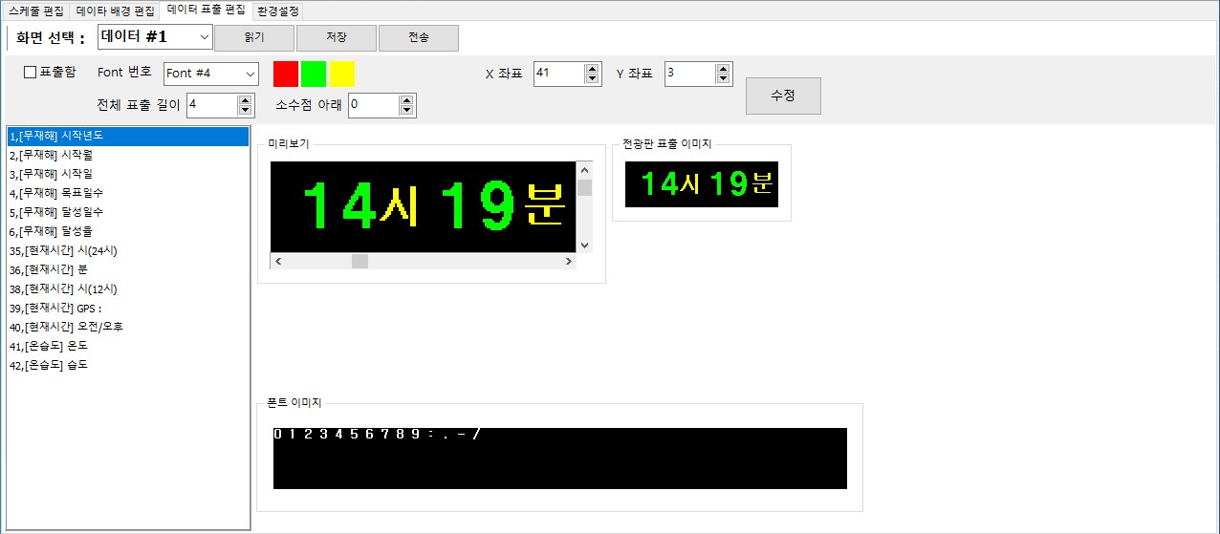
Part 1 . 전광판 운영
 데이터 표출편집 화면
 데이터 표출 편집
❖ 데이터 표출 항목의 폰트, 색상, 위치, 표시 형식을 설정하는 편집 창입니다.
전광판 표출 이미지 창을 통해 전광판에 표시될 이미지를 확인할 수 있습니다.
9

Slide 11
Part 1 . 전광판 운영
 데이터 표출편집 화면
 데이터 표출 편집
❶
❻
❸
❺
❷
❹
스크롤 바를 이용하여 위치를 설정할 수 있습니다.
▶미리 보기 창의 스크롤 바를 이용해서 텍스트의 위치를 설정할 수 있습니다.
▶전광판 표출 이미지를 통해서 수정된 데이터 내용을 확인 할 수 있습니다.
▶폰트이미지 창을 통해서 저장된 폰트 형태 이미지를 확인 할 수 있습니다.
1. 화면선택 = 데이터를 표시할 배경 화면을 선택하여 파일을 불러옵니다.
2. 항목 리스트 = 화면에 표시할 수 있는 데이터 항목을 선택 후 표출함에 체크 합니다.
3. 저장된 폰트와 색상, 전체 표출 길이, 소수점 아래 내용을 선택 변경 수정 작업합니다.
4. 데이터의 위치를 보면서 하단과 우측에 있는 스크롤 바를 이용하여 데이터의 위치를 설정 합니다.
5. 수정 작업한 데이터를 수정 버튼을 눌러 저장합니다.
6. 모든 작업이 끝나면 저장 버튼을 눌러 데이터 표출 속성을 저장합니다.
10

Slide 12
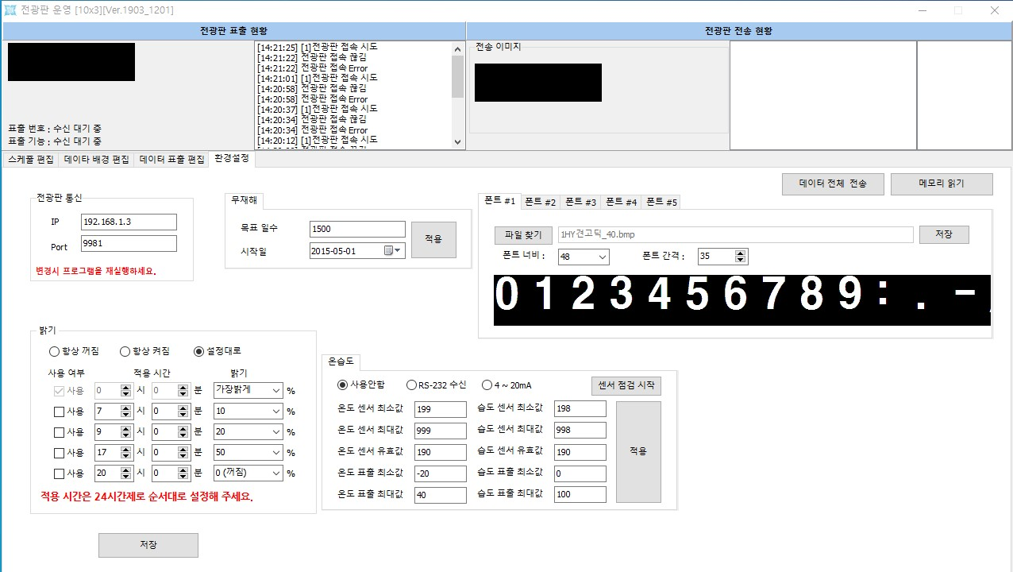
Part 1 . 전광판 운영
 환경 설정
 전광판 통신
전광판과 통신할 IP와 Port를 입력합니다.
❖ 설치 시 설정된 IP와 Port를 임의로
변경할 경우 전광판 제어가 불가능합니다.
 무재해 / D-Day
시작일과 목표 일수를 설정하여 적용 합니다.
 밝기 제어
전광판 전원을 제어할 수 있습니다.
항상 꺼짐 / 항상 켜짐 / 설정대로 선택 제어 가능합니다.
▶켜짐 시간과 꺼짐 시간을 설정했다면
설정대로에 선택 체크해야 적용됩니다.
전광판의 밝기 시간을 24시간제로 입력할 수 있습니다.
밝기는 0%(꺼짐)~가장 밝게 설정할 수 있습니다.
 저장
전광판 설정 저장 ▶ 변경된 내용은 꼭 저장 버튼을 눌러야만 적용됩니다.
11

Slide 13
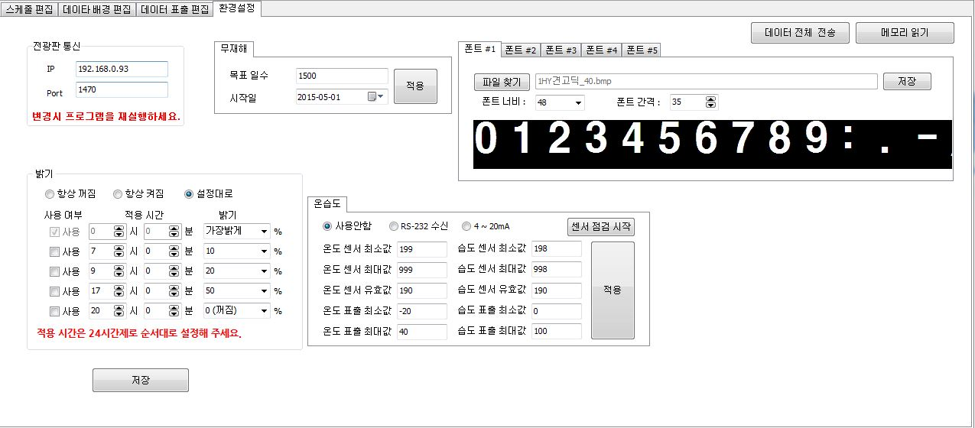
Part 1 . 전광판 운영
 환경 설정
 폰트 이미지 설정

▶ 데이터 전체 전송
데이터 표출과 관련된 설정 정보를 모두 전송합니다.
전광판 보드를 교체했을 경우 유용합니다.
▶ 메모리 읽기
A/S와 관련된 버튼으로 전광판 보드에
저장된 데이터 값을 확인 할 수 있습니다.
▶ 폰트 파일을 변경했을 경우 데이터 표출 편집에서 각 데이터의 폰트를 확인해주세요.
전광판에 데이터 내용을 표출할 때 사용할 숫자 및 기호 등을 이미지로 작성한 파일을 지정합니다.
 온습도 설정
온 습도 수치를 수집하는 방법을 설정합니다.
▶ 4~20mA 센서 이용 시 수치 변환 기준을 설정합니다.
❖ 임의 변경 시 측정값이 잘못 연산될 수 있습니다.
12

Slide 14
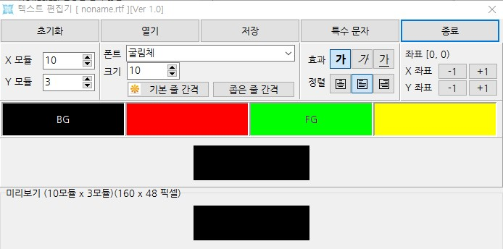
Part 2 . 문안 편집
 텍스트 편집기를 이용한 문안 작성에 대해 설명합니다.
 RTF 편집기(텍스트 편집기)는
간단한 텍스트 문구로만
문안을 작성할 때 용이하며 보편적인
에디터의 기능을 포함하여 손쉽게
문안을 작성할 수 있습니다.
1. 텍스트 편집 버튼을 클릭 하여
RTF 편집기를 실행합니다.
2. 문안 입력 창에 문안을 입력합니다.
입력한 문안은 부분적으로 글자체,
글자크기, 효과, 색상 등을
변경할 수 있습니다.
3. 저장 버튼을 눌러 파일로 저장합니다.
저장하는 경로는 변경하면 안됩니다.
4. 편집기 종료 후에 목록 갱신 버튼을
눌러 3 번에서 저장한 파일을
확인합니다.
⬥
목록 갱신한
파일이 목록에
추가가 됩니다.
❖
문안 입력 창


미리 보기 창
13

Slide 15
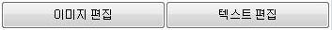
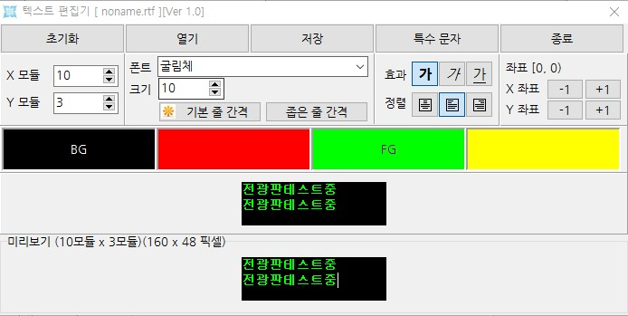
Part 2 . 문안 편집
 텍스트 편집 문안 예
 텍스트 편집 문안 예
1. 텍스트 편집기 실행
❖ 텍스트 편집 버튼을 클릭하면
텍스트 편집기가 실행 됩니다.
문안 입력 창
미리 보기 창
2. 문안 입력
문안 입력 창을 클릭한 후
문안을 입력합니다.
14

Slide 16
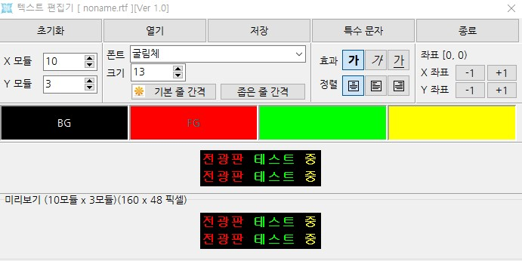
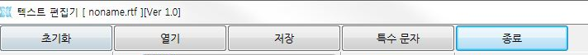
Part 2 . 문안 편집
 텍스트 편집 문안 예
3. 문안 꾸미기
글자 크기를 조정하고 부분적으로 색상 변경
( 조정할 글자를 왼쪽 마우스 클릭한 상태로 드래그하면 선택됩니다. )
➔ 줄간 조정
화면에서 문안의 위치를 조정하기 위해
문안 윗라인을 엔터키로 띄우고
공란을 드래그한 후 공란의 글자크기를
조정하여 입력한 문안의 위치를
조정합니다.
4. 문안 저장
 저장하는 경로는 변경하면 안됩니다.
저장 버튼을 눌러 파일로 저장합니다.
15

Slide 17
Part 2 . 문안 편집
 텍스트 편집 문안 예
5. 문안 목록 확인
➔ 편집기 종료 후에 목록 갱신 버튼 을 눌러 저장한 파일을 확인합니다.
 폴더 열기
외부에서 작성된 문안을
프로그램에서 읽으려면
프로그램에서 인식할 수 있는
폴더를 열어 제작한 파일을 넣은 후
버튼을 눌러 프로그램에서
파일을 읽을 수 있습니다.
 파일 삭제
사용하지 않는 파일은 를
사용하여 삭제하실 수 있습니다.
파일 목록에서 삭제하려는 파일을
선택한 후 버튼을 누르면 삭제 확인
과정을 거쳐 파일이 삭제됩니다.

16

Slide 18

감사 합니다 ~

